Slide 1
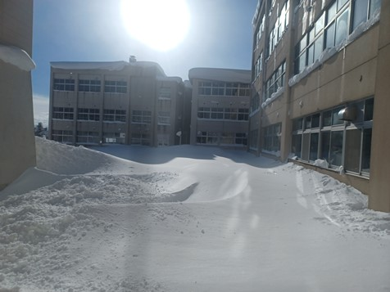
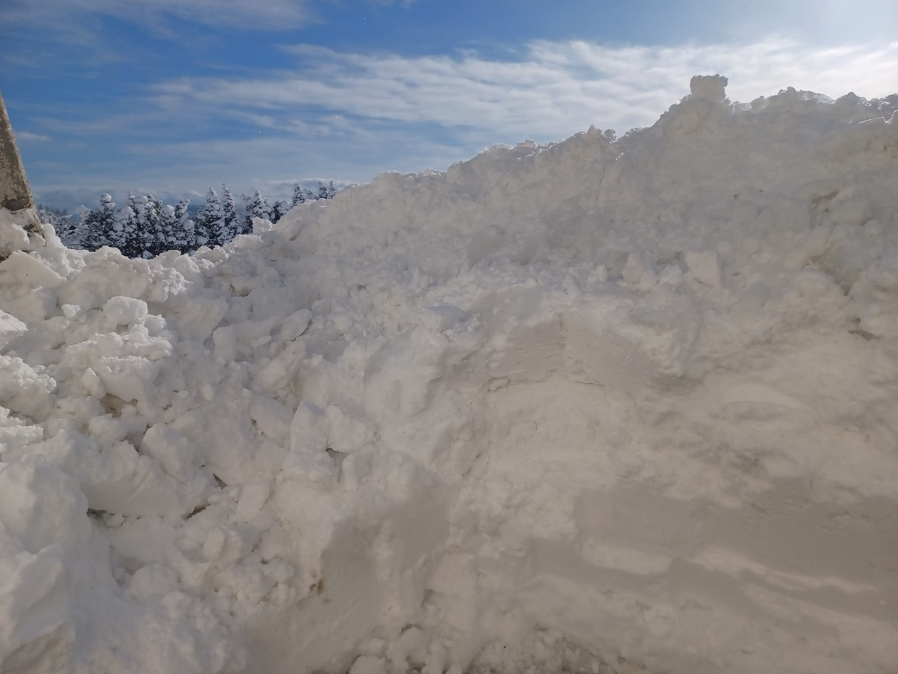
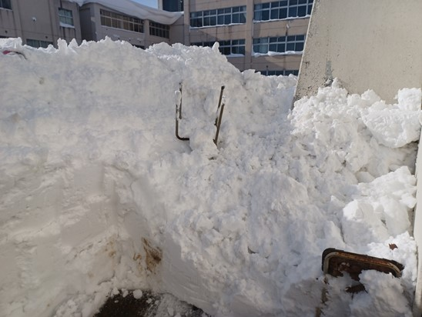
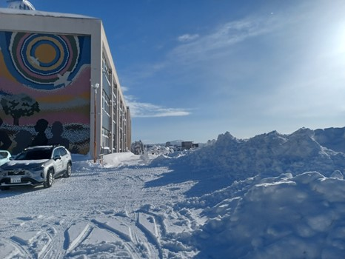
北海道総合防災訓練（in 滝川西高校）
【積雪状況】
 | 降雪量 | 積雪深 | 最高 気温 | 最低 気温
12月17日(土) | 20cm | 60cm | -2.7℃ | -7.0℃
12月18日(日) | 21cm | 50cm | -4.4℃ | -10.8℃

Slide 2
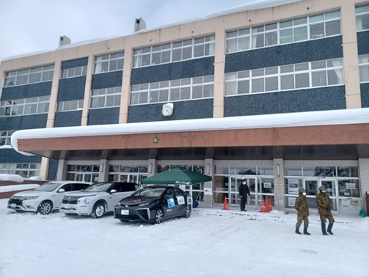
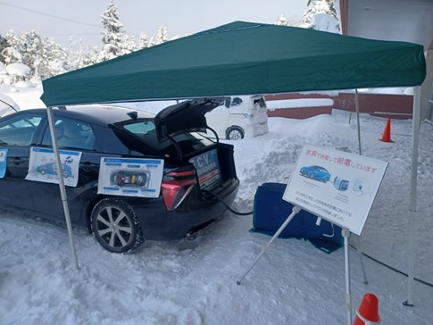
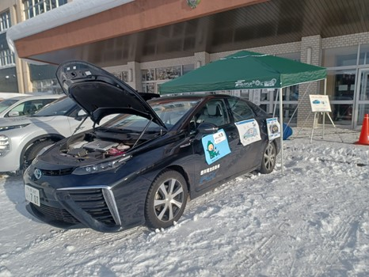
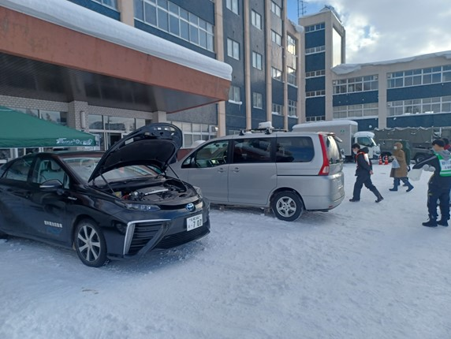
北海道総合防災訓練（in 滝川西高校）
【FCV配置状況】
【タンク仕様】
住民等の避難時にあわせてFCVを紹介

Slide 3
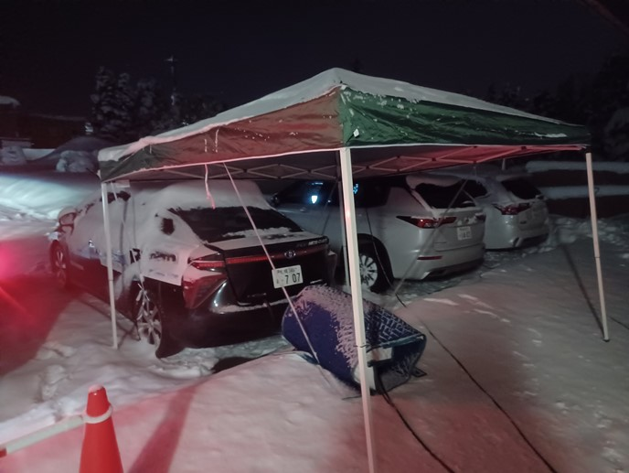
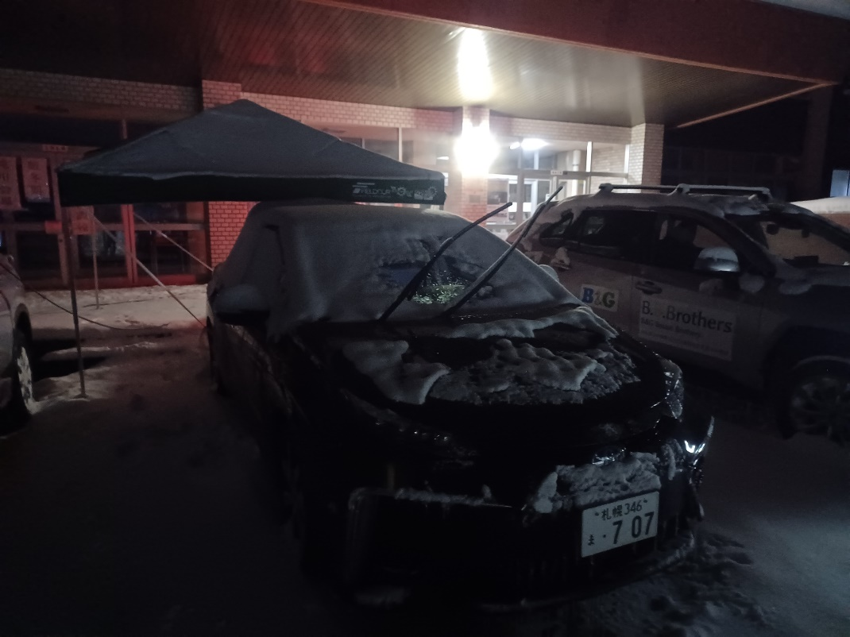
北海道総合防災訓練（in 滝川西高校）
【夜間のFCV配置状況】
若干の積雪はあったが、簡易テントを活用することで給電器等への直接の積雪を回避。

Slide 4
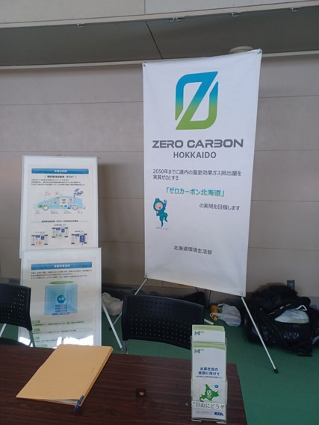
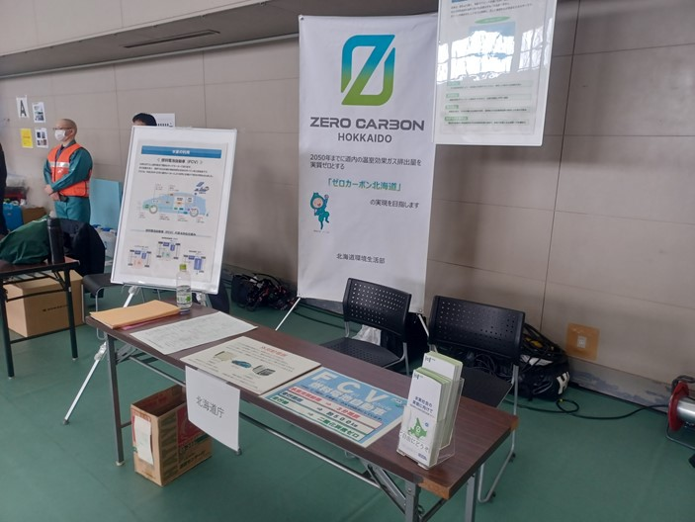
北海道総合防災訓練（in 滝川西高校）
【屋内のゼロカーボンブース】
各事業者の展示にあわせて、ゼロカーボンのブースを開設。
水素に関するチラシ配布や、FCVからの電源供給等の概要を説明。

Slide 5
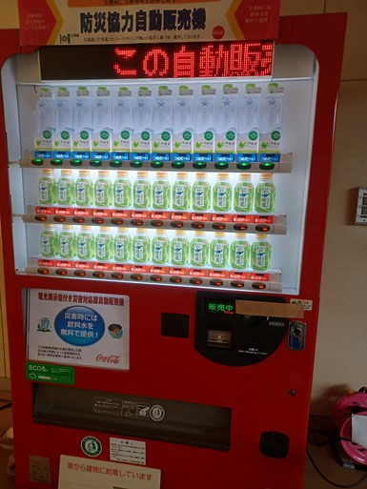
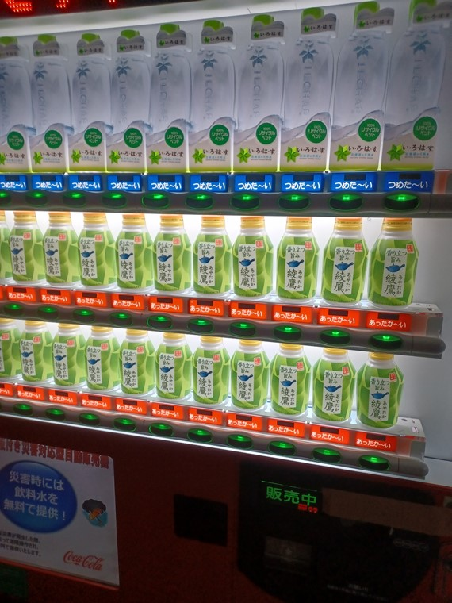
北海道総合防災訓練（in 滝川西高校）
【自動販売機への電源供給】
自動販売機への電源については支障なく供給。
今回は「つめたい」「あたたかい」の併用で電源を供給。

Slide 6
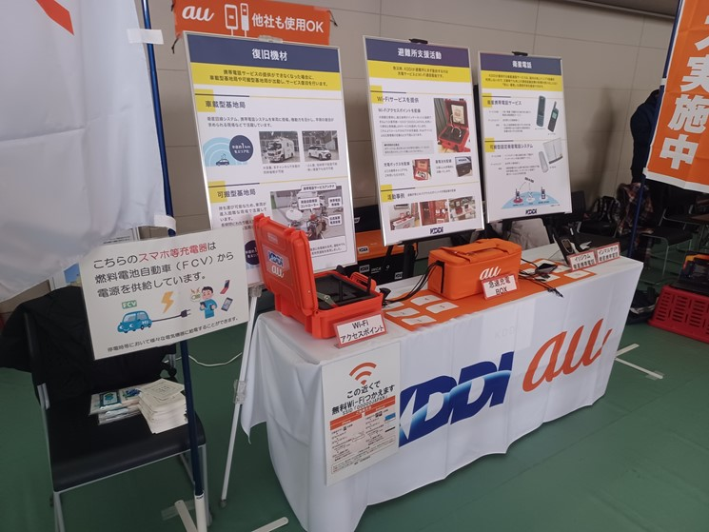
北海道総合防災訓練（in 滝川西高校）
【携帯電話用充電器への電源供給】
携帯電話用の充電器に対して、電源を供給。

Slide 7
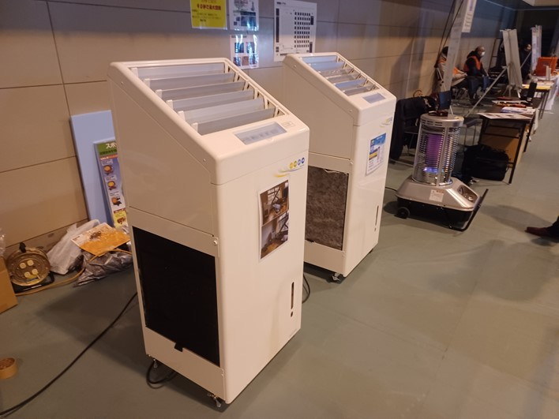
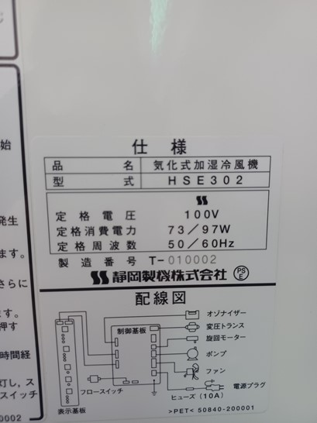
北海道総合防災訓練（in 滝川西高校）
【加湿器への電源供給】
加湿器に対して、電源を供給。

Slide 8
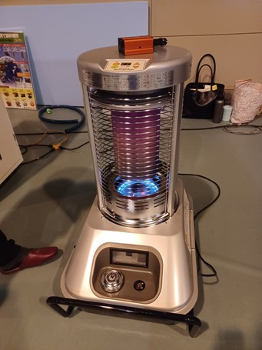
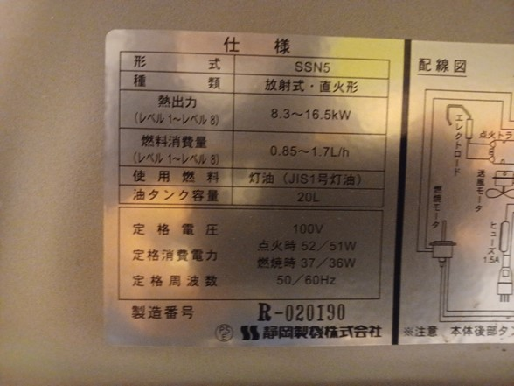
北海道総合防災訓練（in 滝川西高校）
【暖房設備への電源供給】
灯油式暖房設備に対して、電源を供給。

